Slide 1

Android移动开发基础案例教程
第3章 Activity
· Activity生命周期
· Activity启动模式
· Activity之间的跳转
· Activity中的数据传递

Slide 2
作业点评
请简要说明LogCat区域中的5种字母所代表的含义。
请简要说明Android中有几种布局，以及每种布局的特点。

Slide 3
预习检查
Activity的生命周期
Android中跳转Activity有几种方法

Slide 4
主讲内容
3.1 Activity的创建
3.2 Activity的生命周期
3.3 Activity的启动模式
3.4 Activity之间的跳转

Slide 5
Activity的创建
两种创建方式
1）包名处点击右键选择【New】→【Activity】→【Empty Activity】选项，填写Activity信息，完成创建。
2）包名处点击右键选择【New】→【Java Class】选项，填写Java类名，完成创建。在该类中继承AppCompatActivity，并在清单文件中进行注册，完成Activity的创建。

Slide 6
主讲内容
3.1 Activity的创建
3.2 Activity的生命周期
3.3 Activity的启动模式
3.4 Activity之间的跳转

Slide 7
3.2.1 生命周期状态
当Activity启动之后便会进入下一状态。
Activity完全不可见，系统内存不足时会销毁该Activity。
Activity将被清理出内存。
Activity处于屏幕最前端，可与用户进行交互。
Activity仍然可见，但无法获取焦点，用户对它操作没有响应。
启动
状态
运行
状态
暂停 状态
停止
状态
销毁
状态

Slide 8
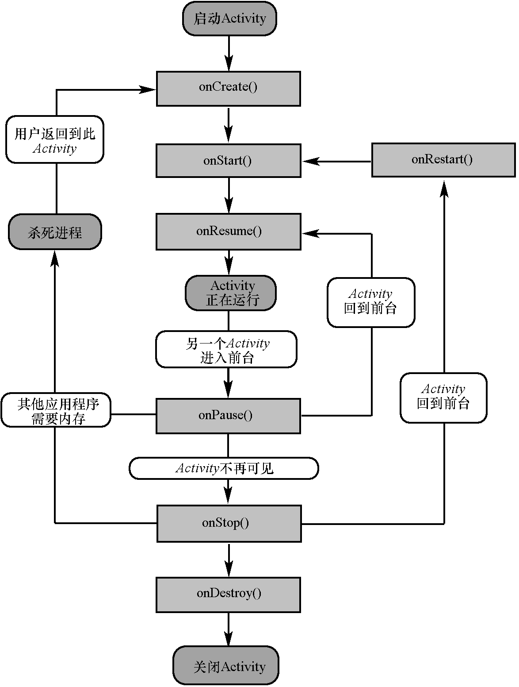
3.2.2 生命周期方法

Slide 9
主讲内容
3.1 Activity的创建
3.2 Activity的生命周期
3.3 Activity的启动模式
3.4 Activity之间的跳转

Slide 10
3.3.1 Android中的任务栈
栈的特点
栈是一种“先进后出”的数据结构。Android中，采用任务栈的形式来管理Activity。

Slide 11
3.3.2 Activity的四种启动模式
standard模式
standard模式是Activity的默认启动方式，每启动一个Activity就会在栈顶创建一个新的实例。

Slide 12
3.3.2 Activity的四种启动模式
singleTop模式
singleTop模式会判断要启动的Activity实例是否位于栈顶，如果位于栈顶则直接复用，否则创建新的实例。

Slide 13
3.3.2 Activity的四种启动模式
singleTask模式
singleTask模式下每次启动该Activity时，系统首先会检查栈中是否存在当前Activity实例，如果存在则直接使用，并把当前Activity之上的所有实例全部出栈。

Slide 14
3.3.2 Activity的四种启动模式
singleInstance模式
singleInstance模式会启动一个新的任务栈来管理Activity实例，无论从哪个任务栈中启动该Activity，该实例在整个系统中只有一个。

Slide 15
主讲内容
3.1 Activity的创建
3.2 Activity的生命周期
3.3 Activity的启动模式
3.4 Activity之间的跳转

Slide 16
3.4.1 Intent介绍
Intent(意图)
Intent被称为意图，是程序中各组件进行交互的一种重要方式，它不仅可以指定当前组件要执行的动作，还可以在不同组件之间进行数据传递。
一般用于启动Activity、Service以及发送广播等。根据开启目标组件的方式不同，Intent被分为两种类型显示意图和隐式意图。

Slide 17
3.4.1 Intent介绍
显式意图可以直接通过名称开启指定的目标组件
隐式意图通过
指定action和category等属性，系统根据这些信息进行分析后寻找目标Activity

Slide 18
3.4.1 Intent介绍
显式意图
Intent intent = new Intent(this, Activity02.class);
startActivity(intent);

Slide 19
3.4.1 Intent介绍
隐式意图
Intent intent = new Intent();
intent.setAction("cn.itcast.START_ACTIVITY");
startActivity(intent);
<activity android:name="cn.itcast.Activity02">
<intent-filter>
<action android:name="cn.itcast.START_ACTIVITY"/>
<category android:name="android.intent.category.DEFAULT"/>
</intent-filter>
</activity>

Slide 20
3.4.2 实战演练——打开浏览器
1
功能描述：
展示HelloWorld界面。
使用AndroidStudio创建程序，
使用模拟器运行程序。
2
技术要点：
AndroidStudio中选择【File】→【New】→【New Project】选项创建项目
点击工具栏中【AVD Manager】按钮启动模拟器
点击工具栏中的运行按钮运行程序
3
实现步骤：
案例代码（详见教材P15—P21）

Slide 21
主讲内容
3.2 Activity的生命周期
3.3 Activity的启动模式
3.4 Activity之间的跳转
3.5 Activity中的数据传递

Slide 22
3.5.1 数据传递
数据传递
Activity之间传递数据需要用到Intent提供的putExtra()方法。
Intent intent = new Intent(this,Activity02.class);
intent.putExtra("extra_data", "Hello Activity02");
startActivity(intent);
Intent intent = getIntent();
String data = intent.getStringExtra("extra_data");

Slide 23
3.5.2 实战演练——注册用户信息
1
功能描述：
将注册界面信息传递到展示界面进行展示。
使用Intent传递数据，
获取Intent中的数据。
2
技术要点：
注册界面的设计与实现
数据展示界面的设计与实现
注册界面逻辑代码的设计与实现
数据展示界面逻辑代码的设计与实现
3
实现步骤：
案例代码（详见教材P21—P26）

Slide 24
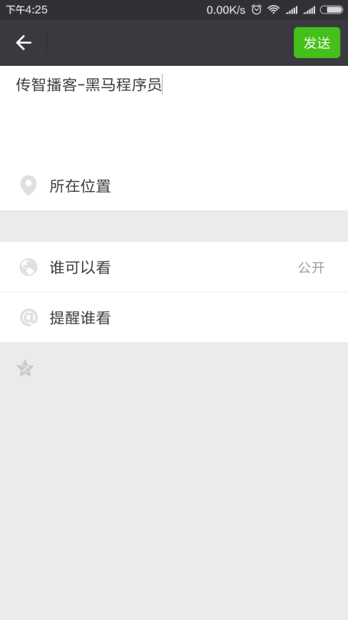
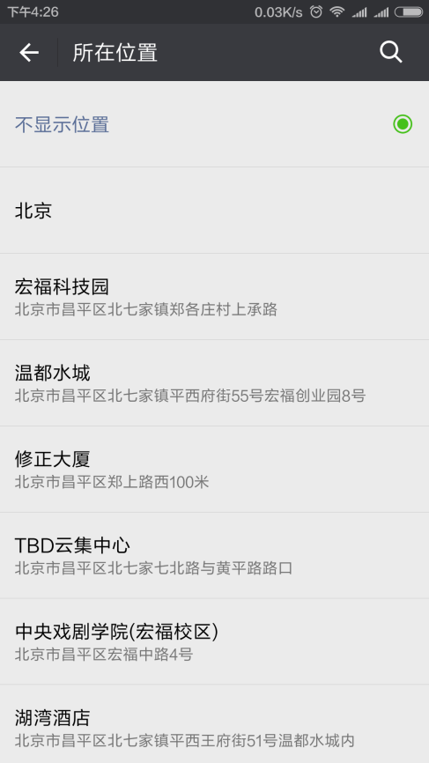
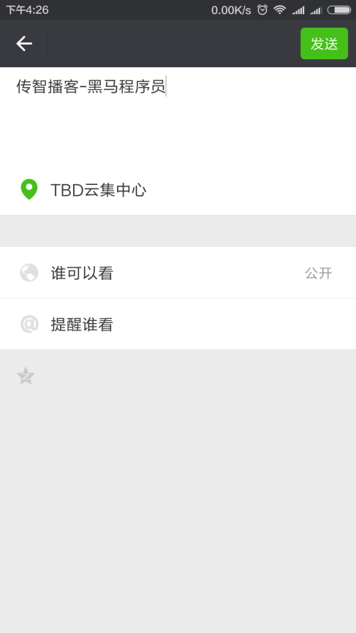
3.5.3 数据回传

Slide 25
3.5.3 数据回传
Intent intent = new Intent(this,Activity02.class);
startActivityForResult(intent,1);
Intent intent = new Intent();
intent.putExtra("extra_data","Hello Activity01");
setResult(1,intent);
protected void onActivityResult(int requestCode, int resultCode, Intent data) {
super.onActivityResult(requestCode, resultCode, data);
if (requestCode == 1){
if (resultCode == 1) {
String string= data.getStringExtra("extra_data");
}
}
}

Slide 26
3.5.4 实战演练——选择宝宝装备
1
功能描述：
将注册界面信息传递到展示界面进行展示。
使用Intent回传数据，
Activity之间的跳转。
2
技术要点：
宠物显示界面的设计与实现
购买装备界面的设计与实现
创建封装装备信息的实体类
购买装备界面逻辑代码的设计与实现
宠物显示界面逻辑代码的设计与实现
3
实现步骤：
案例代码（详见教材P21—P26）

Slide 27
3.6 本章小结
本章主要讲解了Activity的相关知识，包括Activity入门、Activity生命周期、Activity启动模式、Intent的使用以及Activity中的数据传递，并在讲解各个知识点时编写了相应的使用案例。在应用程序中凡是有界面都会使用到Activity，因此，要求初学者必须熟练掌握该组件的使用。

Slide 28
✎ 本章作业
请简要说明Activity有几种启动模式，以及每种启动模式的特点。
请简要写出Activity生命周期中的方法及其作用。
✎ 预习作业
Android平台提供了几种数据存储方式
XML数据与JSON数据的区别

